Slide 1
Alarm clock
Dokumentation af Brugertest på alarm clock

Slide 2
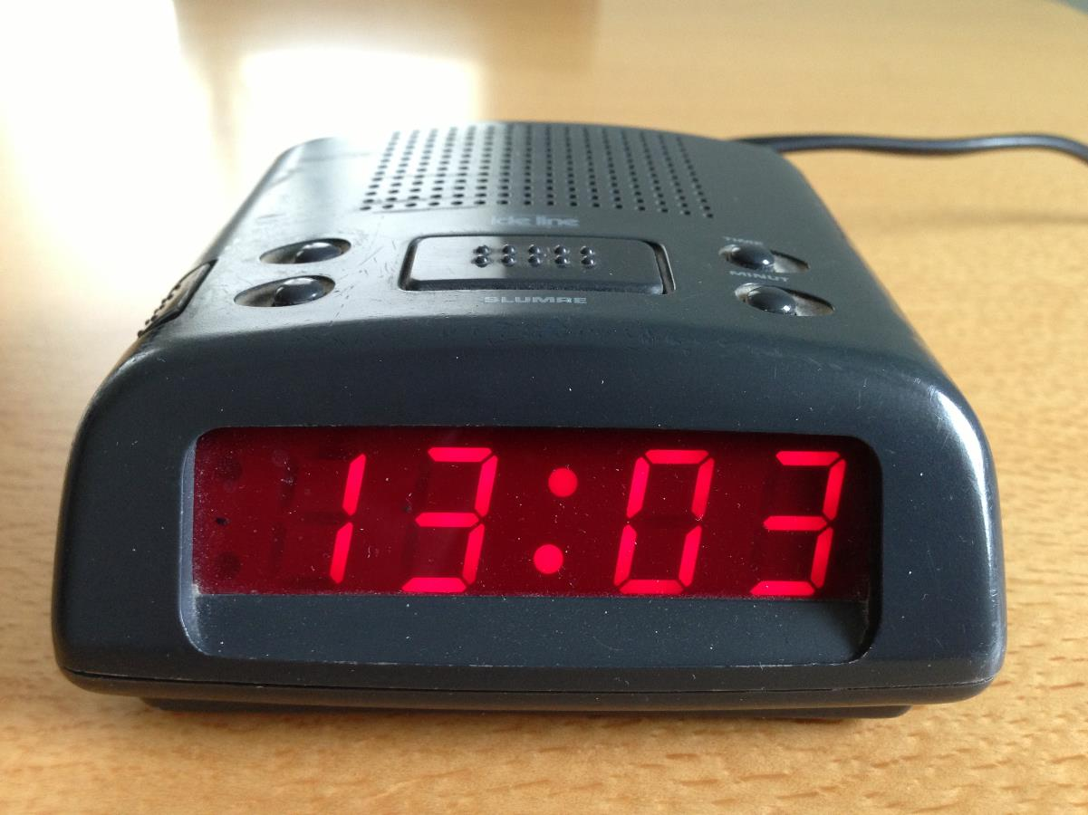
Produktet
For at komme op om morgenen har de fleste af os brug for at blive vækket. I dag benytter vi ofte vores smartphone som vækkeur, men da denne ofte kan være et forstyrrende element i soveværelset, vil vi prøve at undersøge, om vi kan genindføre det digitale vækkeur.
OM PRODUKTET
En alarm clock er et digitalt vækkeur, som ofte blev benyttet i 00’erne. Ved at trykke på knapperne kunne man indstille tiden samt sætte alarmtidspunkt. Produktet har en slumre funktion, som udsætter alarmtidspunktet med 15 min. I tilfælde af strømsvigt er der batteri backup, så uret altid fungerer.
FORMÅLET MED TESTEN
Formålet med testen er at se, om brugerne kan finde ud af at benytte produktet, eller om vi kan forbedre produktet, så det bliver lettere at anvende.

Slide 3
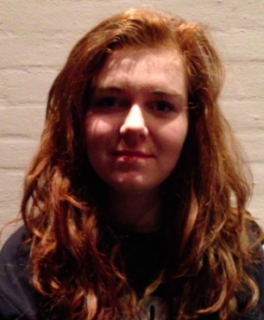
Brugerne
MÅLGRUPPEN
Målgruppen for produktet er alle, som selv skal sørge for at komme op om morgenen, og som ikke vil have deres smartphone i soveværelset
Kenneth
Elisabeth
Kenneth er softwareudvikler og en erfaren bruge af digitale produkter. Hjemme har han en avanceret alarm clock med indbygget lys og radio.
Elisabeth går på efterskole. Hun er 16 år gammel. Når hun skal op benytter hun alarmen I sin iPhone. Hun har før set et lignende produkt, men har ikke prøvet at benytte det

Slide 4
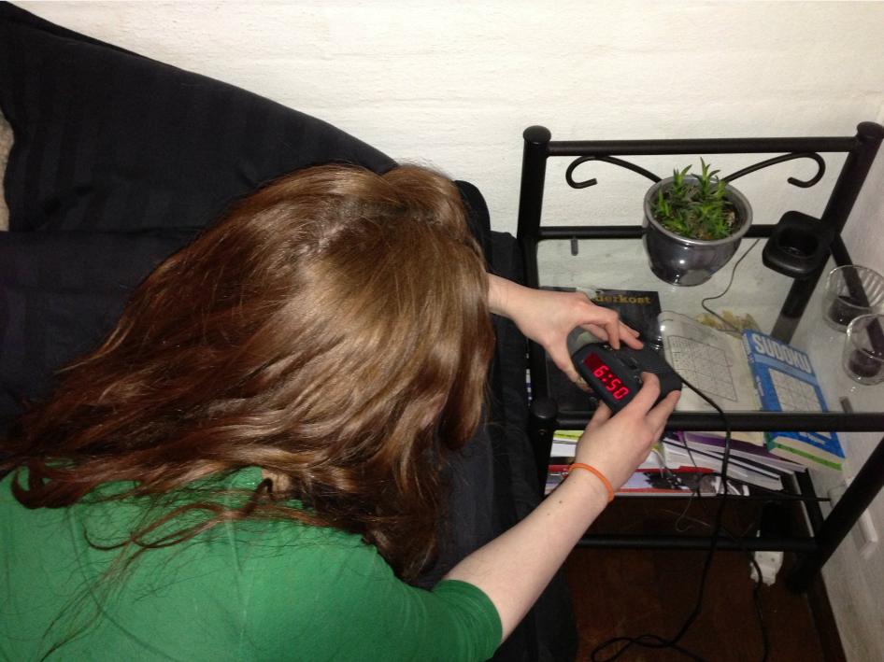
Context
En alarm clock anvendes I soveværelset. Man ligger ned, og det er ofte mørkt når man skal betjene den.

Slide 5
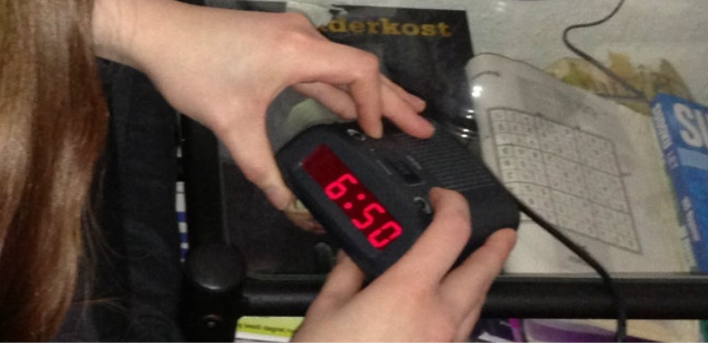
Således fungerer den
ALARM
For at indstille tiden skal man trykke og holde TID knappen nede. Timer sættes så ved at trykke på TIME knappen. Minutter sættes ved at trykke på MINUT knappen.
Alarm tidspunkt sættes på tilsvarende måde ved at trykke og holde alarmknappen nede, hvorefter timer og minutter kan justeres. Holder man TIME eller MINUT nede, opskrives tiden automatisk, men der går langsomt, så det er hurtigere at trykke sig igennem. Alarmen gøres aktiv på knappen på siden af vækkeuret.
Når man ligger i sengen benytter man ofte to hænder til at trykke med. Samtidigt kan de være svært at læse teksten foroven på uret.

Slide 6
Video fra testen
Link til videoen på Youtube indsættes her
PROJECT TITLE
Test af alarm clock

Slide 7
Jeg vil hellere bruge min iPhone
Alt for mange tryk
På knapperne
Det mener brugerne
Alarm clocken ser enkelt ud, men det er svært at regne ud, at man skal trykke på flere knapper samtidigt. Når først man har fundet mønstret, går det lettere.
Der er alt for mange tastetryk. Skal tiden stilles bare eet minut tilbage, skal der trykkes 59 gange, hvilket tager lang tid.
Teksten på knapperne er svær at se – især I mørke. Det var smart, hvis knappernes placering var nemmere at regne ud.
Ser enkelt ud, men er svær at regne ud

Slide 8
Ideer til forbedringer
Omplacering af knapper, så det giver mening
Tilføj knapper til frem og tilbage
Sæt lys i knapperne
Find alternative løsninger

Slide 9
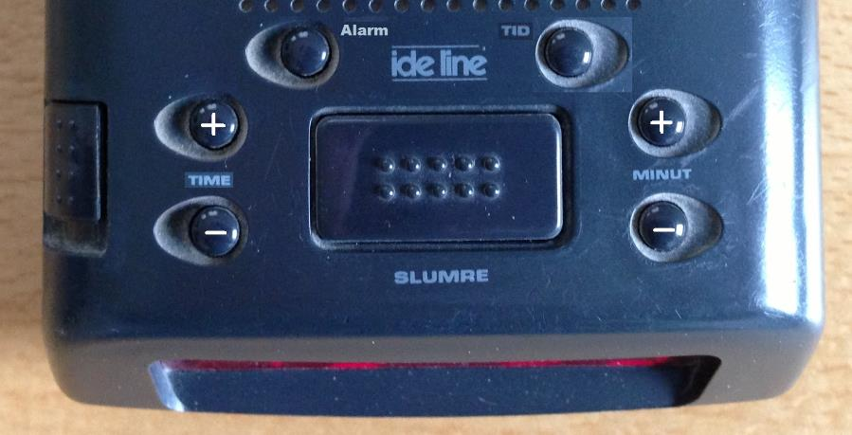
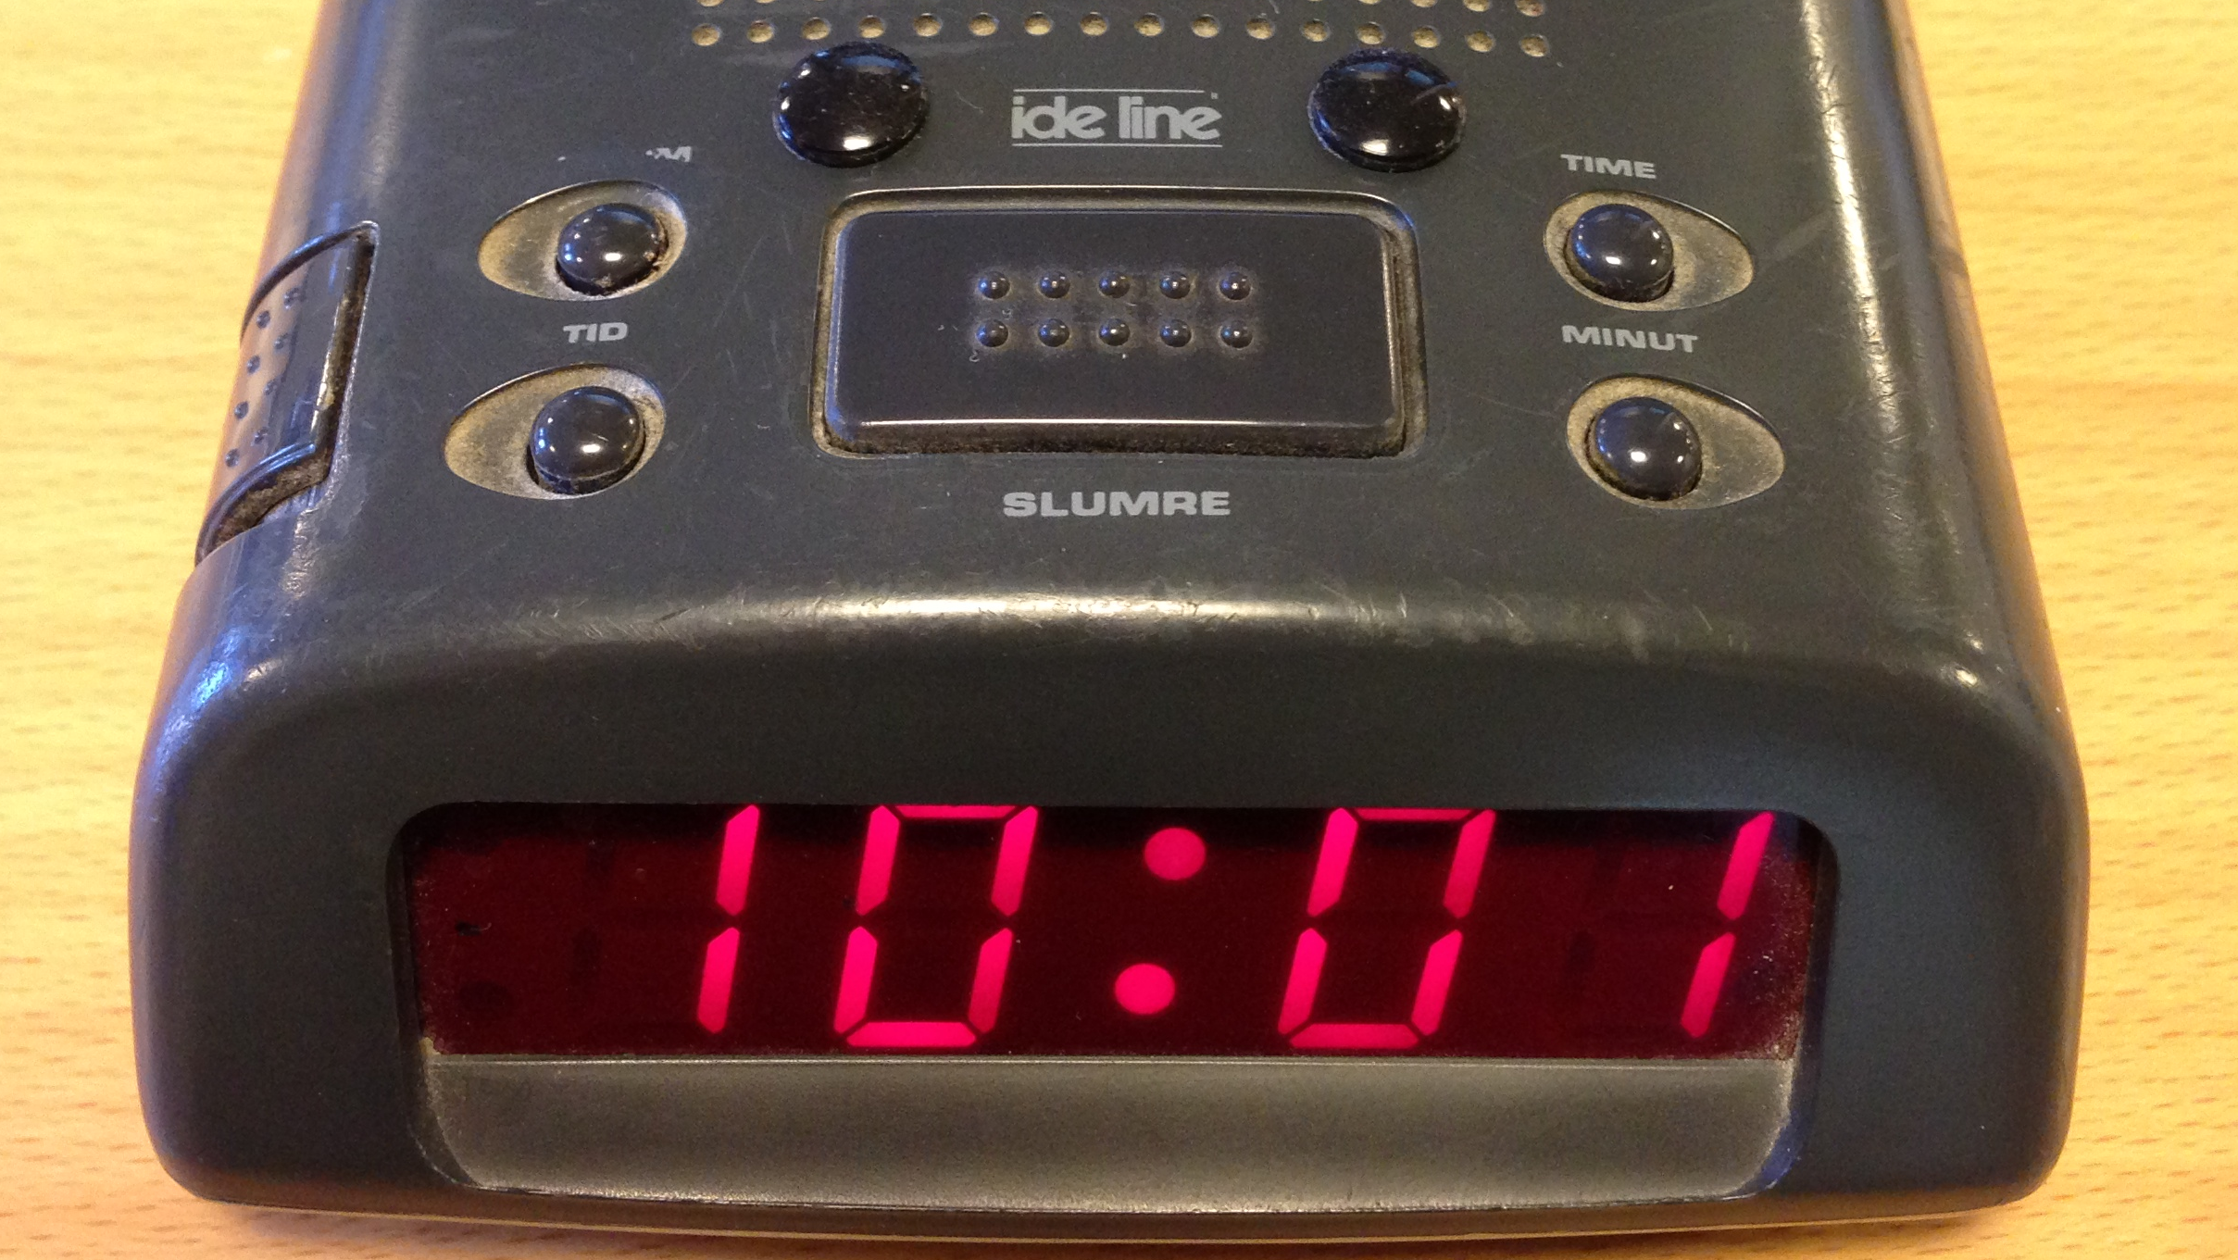
Løsningsforslag
Prototype
Hvad synes brugerne
Der er lavet en papirprototype, hvor knapperne er placeret anderledes, og der er tilføjet to nye knapper. Desuden er der lavet en “tangible” version, så man kan prøve, hvorledes knappernes placering føles.
Dette er meget bedre. Antallet af klik reduceres væsentligt. Det bliver nemmere at huske, hvor ALARM knappen er, og det føles bedre, men man skal stadig trykke på flere knapper samtidigt, hvilket er svært at regne ud.
Betjening med en smartphone er meget nemmere at finde ud af.

Slide 10
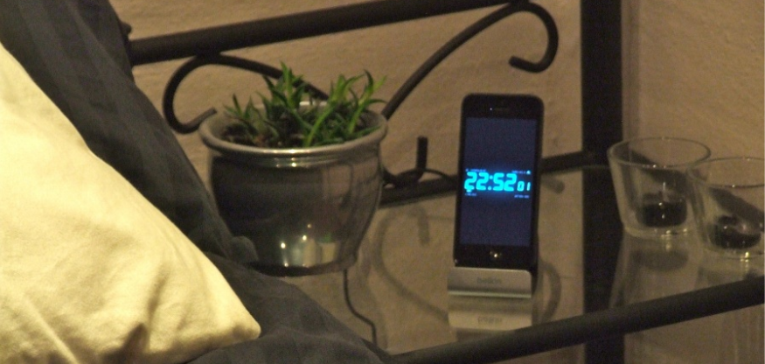
Konklusion
En bedre løsning men…
Ved at tilføje to nye taster, og flytte rundt på de eksisterende, kan betjeningen forbedres væsentligt. Det er dog fortsat svært at regne betjeningen ud, da der skal trykkes på flere taster samtidigt.
En smartphone er en mere elegant løsning, som er mere intuitive at betjene. Det vil derfor være mere hensigtsmæssigt, hvis vi tager mobilen med I soveværelset, men sætter den I en mode, hvor den ikke forstyrrer os. Hvis ikke “Silent mode” er nok, kan man jo overveje at sætte den I “Flight mode”, hvilket betjeningsmæssigt er relativt nemt.
Er det rent mentalt, at telefonen forstyrre, kan en alarm clock anvendes. Det bør dog overvejes, om ikke der skal laves en løsning, der kan indstilles fra vores smartphone, så vi kun skal have en start/stop knap.

